Slide 1
Образ женщины - матери сквозь века
Класс: 11
Учитель: Титаренко М.Ю.

Slide 2
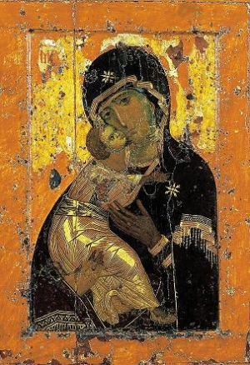
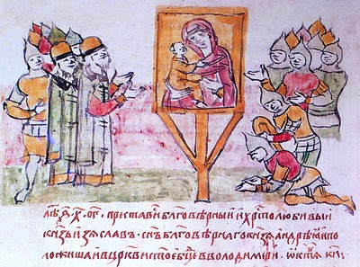
Икона“Владимирской Богоматери”.

Slide 3
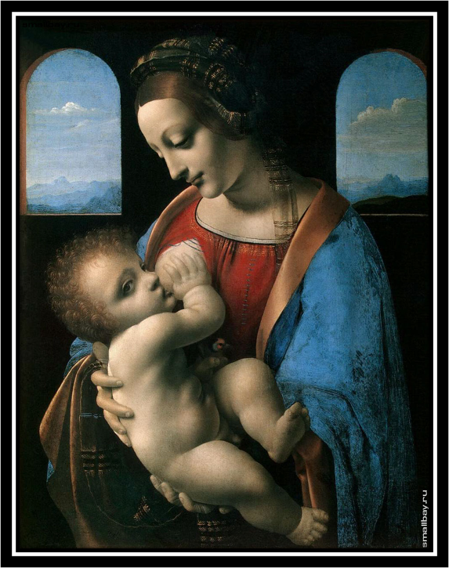
“Мадонна Литта"
Леонардо да Винчи.

Slide 4
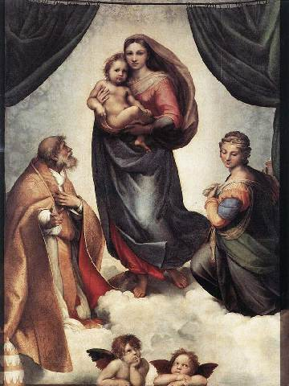
«Сикстинская мадонна»
Рафаэль

Slide 5
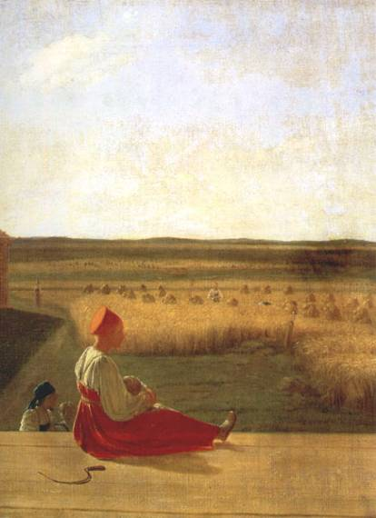
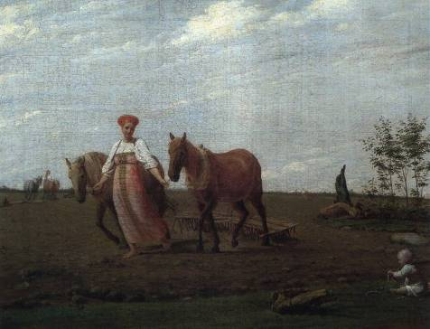
А.Венецианов
"На пашне. Весна"
"На жатве. Летом"

Slide 6
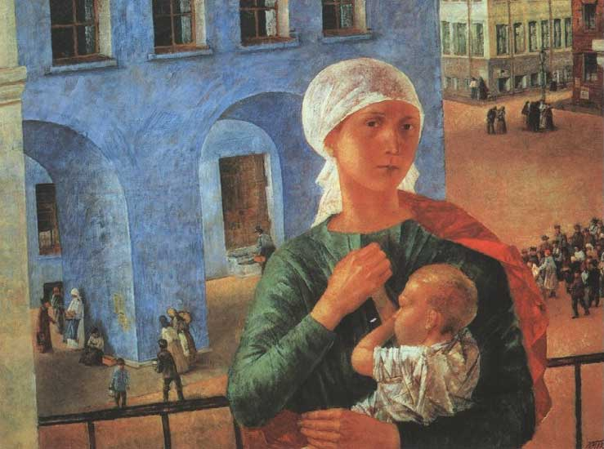
“Петроградская Мадонна”
К.С. Петров-Водкин

Slide 7
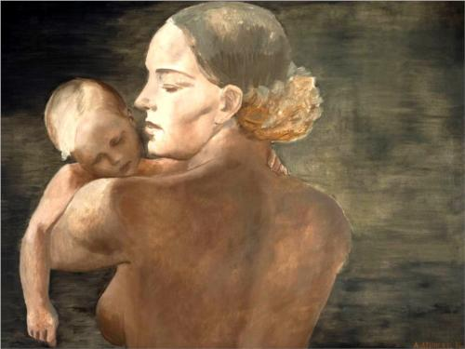
“Мать”
А.А. Дейнеки

Slide 8
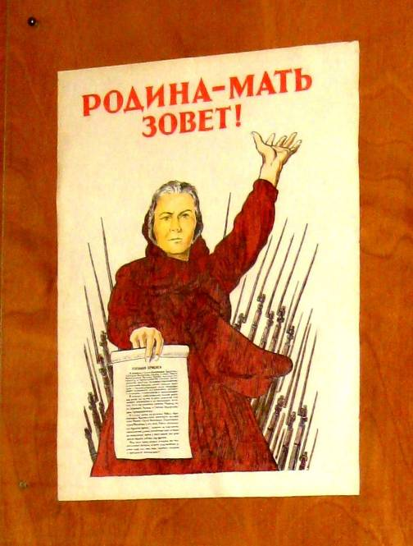
“Родина мать зовёт”
Тоидзе
В суровые годы военных испытаний прозвучал материнский призыв к защите Родины. Невозможно уйти от прямого открытого взгляда женщины-матери.
Жест поднятой вверх руки многим напоминает известный образ Богоматери Органы, молящейся за спасение человечества.

